Slide 1
Thứ … ngày … tháng … năm …
(Tiết 3)
Notes:
Thiết kế: Hương Thảo – Zalo 0972.115.126. Các nick khác đều là giả mạo, ăn cắp chất xám

Slide 4
Hoạt động 6: Tìm hiểu một số loại cây cảnh phổ biến
Notes:
Thiết kế: Hương Thảo – Zalo 0972.115.126. Các nick khác đều là giả mạo, ăn cắp chất xám

Slide 5
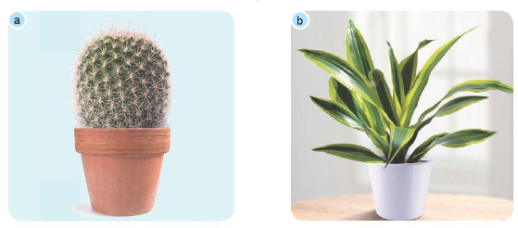
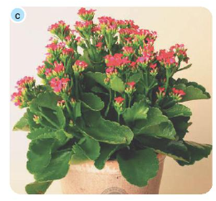
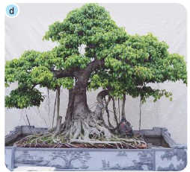
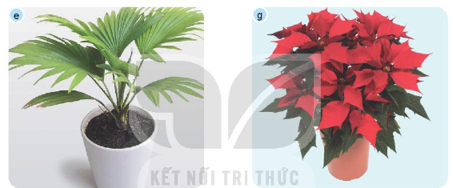
Gọi tên các loại cây cảnh có trong hình bằng cách sử dụng các thẻ gợi ý dưới đây:
1. Cây thiết mộc lan
2. Cây trạng nguyên
3. Cây cọ cảnh
4. Cây sống đời
5. Cây xương rồng
6. Cây xanh

Slide 6
Mô tả đặc điểm nhận biết của các loại cây trong hình.
Notes:
Thiết kế: Hương Thảo – Zalo 0972.115.126. Các nick khác đều là giả mạo, ăn cắp chất xám

Slide 7
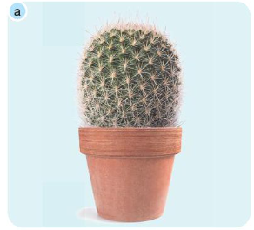
Hình a (cây xương rồng):
● Là cây chịu hạn tốt,
● Lá cây tiêu biến thành gai để thích nghi với môi trường sống.

Slide 8
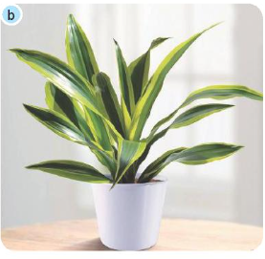
Hình b (cây thiết mộc lan):
Mọc thành hình nơ, bóng mượt và có màu sẫm. Phần phiến lá có sọc rộng và nhạt màu hơn, ngả vàng ở phần trung tâm.
Hoa mọc thành chùm màu trắng và có mùi rất thơm.
Là một trong những loài cây hiếm cho hoa trong thời tiết lạnh giá.

Slide 9
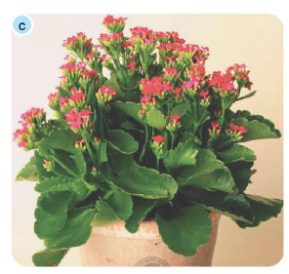
Hình c (cây sống đời):
Thân tròn nhẵn và có các đốm tía xung quanh thân, thích hợp để trồng làm cảnh.
Các lá cây mọc đối xứng nhau, phiến lá dày và mọng nước, có màu xanh đậm.
Hoa phổ biến nhất có màu đỏ hoặc màu hồng, nở thành từng cụm trên ngon của nhánh cây.

Slide 10
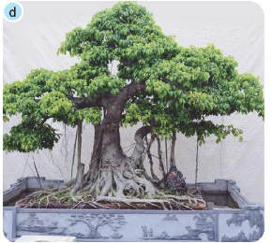
Hình d (cây sanh):
Là cây thân gỗ lớn, sống lâu năm, nhiều cành lá và nhánh, tán lá của cây rậm rạp, um tùm.
Có thể uốn nắn để tạo các thế đẹp mắt.

Slide 11
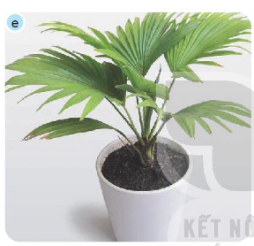
Hình e (cây cọ cảnh):
Được trồng để trang trí nội thất, lá cọ xanh bóng rất giàu sức sống.

Slide 12
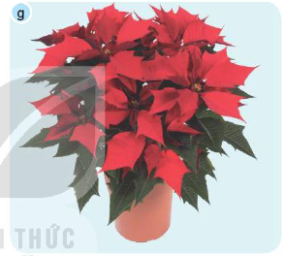
Hình g (cây trạng nguyên):
Lá có dạng bầu dài, hình răng cưa, màu xanh đậm, bóng; có gân nổi rõ và cuống mập.
Hoa nhỏ, màu đỏ; mọc ở trung tâm của cụm lá.

Slide 14
Quan sát và mô tả các loại cây cảnh có trong khuôn viên trường học của em.

Slide 15
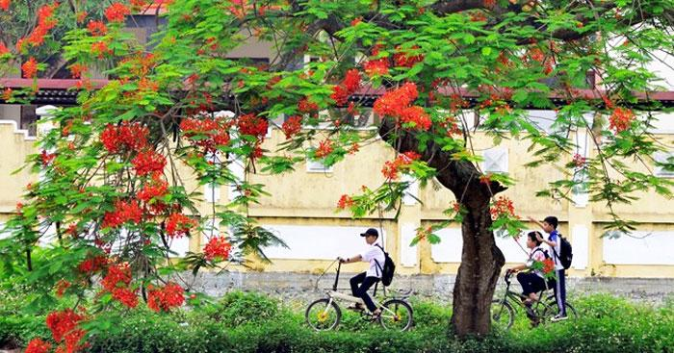
Cây phượng vĩ:
Tán lớn, xanh tươi, đem lại bóng mát, tạo không khí trong lành cho cảnh quan.
Hoa phượng màu đỏ rực rỡ nên cảnh quan sân trường ấn tượng.

Slide 16
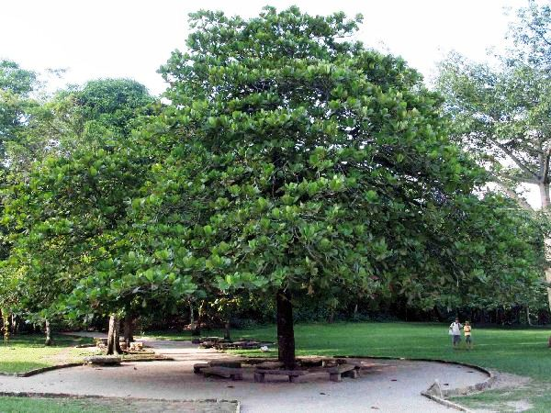
Cây bàng:
Lá cây xanh tốt, rậm rạp tạo thành từng tầng lớn quanh thân.
Hoa mang màu trắng xanh thường mọc thành chùm, tạo nên vẻ đẹp đặc biệt cho khuôn viên trường học

Slide 17
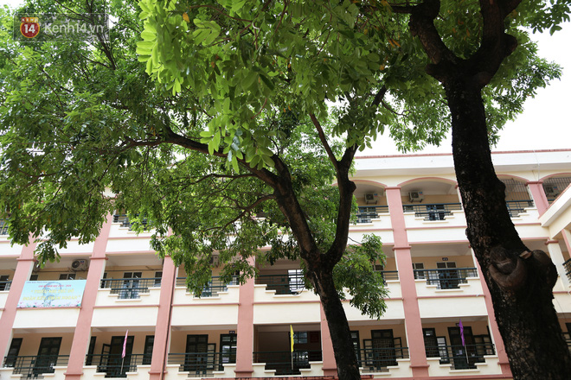
Cây xà cừ:
Cây thân gỗ, phân cành nhánh nhiều, mọc theo nhiều hướng tạo thành tán lá rộng lớn, tạo bóng mát sân trường.

Slide 18
Cây cảnh có rất nhiều loại khác nhau, người ta nhận ra các loại cây cảnh nhờ vào đặc điểm đặc trưng về thân, lá, hoa của chúng.

